Slide 1
Artur Alliksaar
Eesti luuletaja

Slide 2
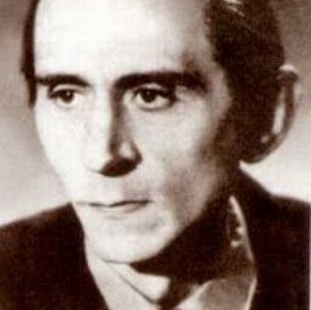
Artur Alliksaar

Slide 3
Elukäik
Artur Alliksaar õppis aastatel 1941- 1942 Tartu Ülikoolis õigusteadust.
Peale sõda varjas poeet end Läänemaal metsavennana koos kahe luuletajaist sõbraga Rein Sepa ja Otniell Jürissaarega.
Sellele järgnesid vangistusaastad ja asumiselesaatmine Siberis.
Hiljem tuli salaja Tartusse, kus töötas õlletehases, ehitustöödel ja raudteel.

Slide 4
Loomingu kirjeldus
Tema looming on kõlarikas, sõnaleidlik, sageli metafoorne, kujutlusseoste kaudu hargnevate ja kuhjuvate kujunditega.
Taustaks luuleloomingus oli Surm.
Loomingust leiame ka palju, vägagi palju filosoofilist mõtteväljenduslaadi.
Eripärane on luuletaja lause- ja tekstikäsitlus.
Side lausete vahel on habras.

Slide 5
Sõja poolt mõjutatud luule
Tolle ajastu vaim, tunded, traagika, kurbloolisus, leiavad kajastamist ka luuletaja loomingus: vanglaaastad, raske haigus,
inimeste silmakirjalikkus, poliitiline- ja vaimne surutis tolleaegse valitseva nõukoguliku võimukliki poolt.

Slide 6
Looming
"Nimetu saar“(näidend,1966)
"Olematus võiks ju ka olemata olla" (Paul-Eerik Rummo poolt koostatud valikkogu, 1968)
"Luule" (koostanud Paul-Eerik Rummo, 1976)
"Väike luuleraamat" (koostanud Paul-Eerik Rummo, 1984)
"Päikesepillaja" (kogutud luuletused, koostanud Urmas Tõnisson)
"Alliksaar armastusest" (koostanud Paul-Eerik Rummo,2002)

Slide 7
Luuletus : Tunnustus
Eks olnud sinus sangarite valjust, kui ohverdasid elumuinasloo sa narrile, kes toitus pisinaljust ja laulis vahel kahe valuhoo.
Sa imetled ta ujedust ja haljust, kui moodustaks ta erilise soo, kuid ta ei hõlma iial sinu paljust, ehk selgeks sai küll päikese argoo.
Vaid sellega ta täidab üht su lünka, et säratad ta ilmet igisünka ja täiuseni viid ta aju kord.
Te teineteist siirdute kui sõtta, kuid kumbki ei saa võite kaasa võtta, need haihtuvad kui muusika akord.

Slide 8
Lisa
Lisaks luuletamisele on Alliksaar on tõlkinud nii venekeelset, kui ka saksakeelset luulet.
Ning kirjutanud laulude sõnu.
Allpool on laul “Ahtumine” ,millle sõnad on kirjutanud Artur Alliksaar (laul käivitub ikoonile vajutades)
Urmas Alender ja Ruja - Ahtumine Muusika: Urmas Alender, Igor Garšnek, Jaanus Nõgisto Sõnad: Artur Alliksaar Laulab: Urmas Alender

Slide 9
Kasutatud kirjanus
http://www.hot.ee/hanneshotee/alliksaar.html
http://60ndadeestikirjanduses.weebly.com/artur-alliksaar.html
http://www.youtube.com/watch?v=jbKEDXp0A9o
http://et.wikipedia.org/wiki/Artur_Alliksaar

Slide 10
Koostanud : Simona Andreas
2010

